Slide 1


TRƯỜNG TIỂU HỌC GIA THỤY
BÀI GIẢNG ĐIỆN TỬ LỚP 4
PHÂN MÔN LUYỆN TỪ VÀ CÂU

Slide 2

I. NHẬN XÉT
Trong các câu văn, câu thơ sau đây, dấu hai chấm có tác dụng gì?
a. Chủ tịch Hồ Chí Minh nói: “Tôi chỉ có một sự ham muốn, ham muốn tột bậc, là làm sao cho nước ta hoàn toàn độc lập, dân ta được hoàn toàn tự do, đồng bào ai cũng có cơm ăn, áo mặc, ai cũng được học hành.” Nguyện vọng đó chi phối mọi ý nghĩ và hành động trong suốt cuộc đời của Người.
Theo Trường Chinh
b. Tôi xòe cả hai càng ra, bảo Nhà Trò:
- Em đừng sợ. Hãy trở về cùng với tôi đây.
Tô Hoài
c. Bà thương không muốn bán
Bèn thả vào trong chum.
Rồi bà lại đi làm
Đến khi về thấy lạ:
Sân nhà sao sạch quá
Đàn lợn đã được ăn
Cơm nước nấu tinh tươm
Vườn rau tươi sạch cỏ.
Phan Thị Thanh Nhàn

Slide 3
Trong các câu văn, câu thơ sau đây, dấu hai chấm có tác dụng gì?
Câu văn | Tác dụng của dấu hai chấm
a. Chủ tịch Hồ Chí Minh nói : “Tôi chỉ có một sự ham muốn, ham muốn tột bậc, là làm sao cho nước ta hoàn toàn độc lập, dân ta được hoàn toàn tự do, đồng bào ai cũng có cơm ăn, áo mặc, ai cũng được học hành.”
Báo hiệu bộ phận đứng sau là lời nói của Bác Hồ (kết hợp với dấu ngoặc kép)
: “
”
b. Tôi xòe cả hai càng ra, bảo Nhà Trò :
- Em đừng sợ. Hãy trở về cùng với tôi đây.
Báo hiệu bộ phận đứng sau là lời của Dế Mèn (kết hợp với dấu gạch đầu dòng)
:
-
c. Bà thương không muốn bán
Bèn thả vào trong chum.
Rồi bà lại đi làm
Đến khi về thấy lạ :
Sân nhà sao sạch quá
Đàn lợn đã được ăn
Cơm nước nấu tinh tươm
Vườn rau tươi sạch cỏ.
Báo hiệu bộ phận đứng sau là lời giải thích cho bộ phận đứng trước (liệt kê những điều kì lạ mà bà cụ nhận thấy khi về nhà)

Slide 4

1. Dấu hai chấm báo hiệu bộ phận câu đứng sau nó là lời nói của một nhân vật hoặc là lời giải thích cho bộ phận đứng trước.
2. Khi báo hiệu lời nói của nhân vật, dấu hai chấm được dùng phối hợp với dấu ngoặc kép hay dấu gạch đầu dòng.

Slide 5
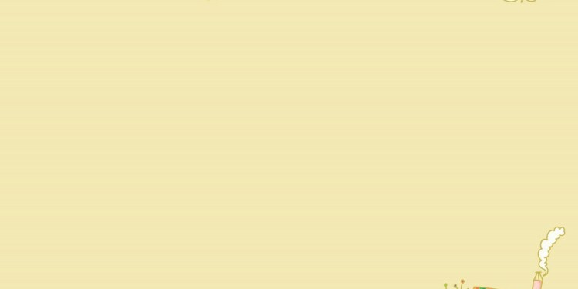
II. LUYỆN TẬP
00
01
02
03
04
05
06
07
08
09
10
11
12
13
14
15
16
17
18
19
20
21
22
23
24
25
26
27
28
29
30
30
32
33
34
35
36
37
38
39
40
41
42
43
44
45
46
47
48
49
50
51
52
53
54
55
56
57
58
59
60
1. Trong các câu sau, mỗi dấu hai chấm có tác dụng gì?
a. Tôi thở dài:
- Còn đứa bị điểm không, nó tả thế nào?
- Nó không tả, không viết gì hết. Nó nộp giấy trắng cho cô. Hôm trả bài, cô giận lắm. Cô hỏi: “Sao trò không chịu làm bài?”
Theo NGUYỄN QUANG SÁNG
b. Dưới tầm cánh chú chuồn chuồn bây giờ là luỹ tre xanh rì rào trong gió, là bờ ao với những khóm khoai nước rung rinh. Rồi những cảnh tuyệt đẹp của đất nước hiện ra: cánh đồng với những đàn trâu thung thăng gặm cỏ; dòng sông với những đoàn thuyền ngược xuôi.
Theo NGUYỄN THẾ HỘI

Slide 6
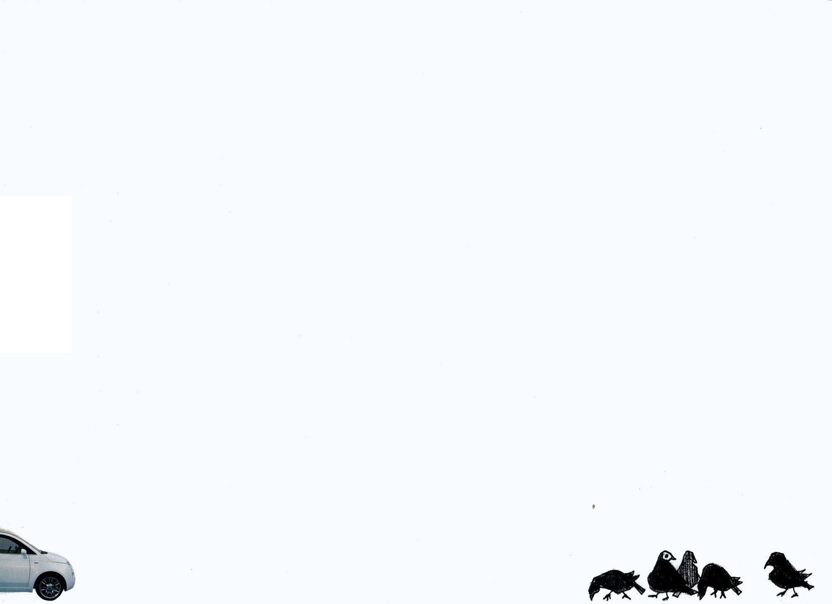
II. LUYỆN TẬP
1. Trong các câu sau, mỗi dấu hai chấm có tác dụng gì?
Câu văn | Tác dụng của dấu hai chấm
Báo hiệu bộ phận đứng sau là lời nói của nhân vật “tôi” (phối hợp với dấu gạch đầu dòng)
Tôi thở dài :
- Còn đứa bị điểm không, nó tả thế nào?
Báo hiệu bộ phận đứng sau là câu hỏi của cô giáo (phối hợp với dấu ngoặc kép)
Cô hỏi: “Sao trò không chịu làm bài?”
Rồi những cảnh tuyệt đẹp của đất nước hiện ra: cánh đồng với những đàn trâu thung thăng gặm cỏ; dòng sông với những đoàn thuyền ngược xuôi.
Báo hiệu bộ phận đứng sau là lời giải thích cho bộ phận đứng trước (những cảnh gì là cảnh tuyệt đẹp của đất nước)

Slide 7
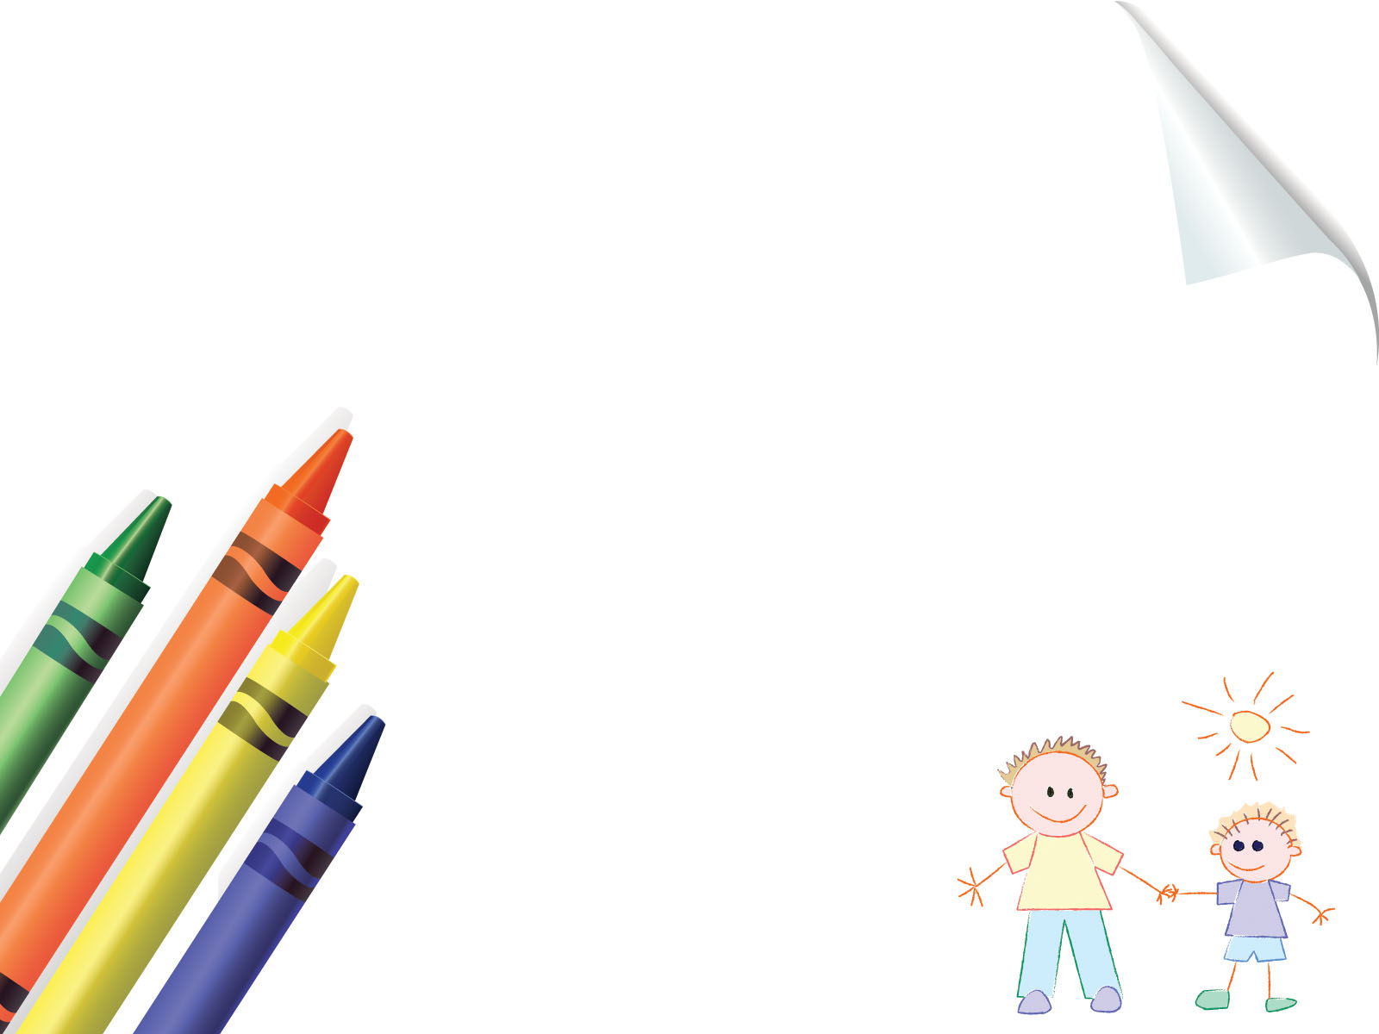
DẶN DÒ
Học thuộc phần Ghi nhớ.
Chuẩn bị bài sau: Mở rộng vốn từ: Nhân hậu – Đoàn kết

